Slide 1
Удаленное администрирование в сетях.
Использование протокола VNC в системах удаленного администрирования
Обзор существующих средств удаленного администрирования
Удаленный доступ - широкое понятие, которое включает в себя различные типы и варианты взаимодействия компьютеров, сетей и приложений.
Для удаленного доступа, как правило, характерна несимметричность взаимодействия, то есть с одной стороны имеется центральная крупная сеть или центральный компьютер, а с другой - отдельный удаленный терминал, компьютер или небольшая сеть, которые должны получить доступ к информационным ресурсам центральной сети

Slide 2
В условиях современных распределенных информационных систем, учитывая рост затрат на их сопровождение и поддержку, заказчики все чаще применяют программные средства удаленного администрирования
Простейшим средством удаленного администрирования является протокол удаленного доступа telnet.
Или защищенный вариант протокола telnet – ssh.

Slide 3
клиент-серверные приложения, позволяющие удаленно администрировать UNIX/Linux-системы в графическом режиме.
Примером может служить VNC Server для Suse Linux.
Сложность удаленного администрирования сервера Windows NT
Возможное использование RCMD (Remote Command Service, RCMD.EXE) в сочетании с программами regini или regedit.
Самым известным программным обеспечением удаленного администрирования является Radmin и RealVNC

Slide 4
Функциональные возможности систем удаленного администрирования
запуск как служба;
защита передаваемых данных;
передача файлов;
telnet-сервер;
NT разрешения на доступ;
защита паролем;
передача буфера обмена;
IP-фильтр;
кроссплатформенность;

Slide 5
Web - управление;
стандарт;
шифрование трафика;

Slide 6
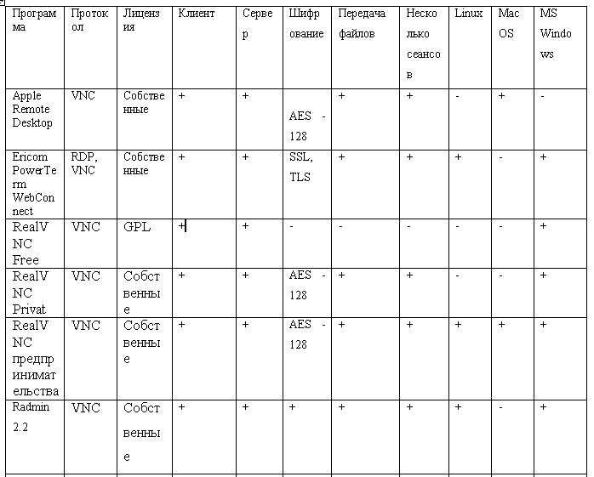
Возможности рассматриваемых программных продуктов

Slide 7
Недостатки рассматриваемых программных продуктов
дороговизна лицензии на программные продукты;
функциональная ограниченность пробных версий.
Протокол VNC
Требования, которые необходимы для удаленного администрирования, лучше всего выполняются по средствам протокола RFB(Remote Frame Buffer – это простой протокол для доступа к другим графическим интерфейсам), он же протокол VNC.

Slide 8
VNC позволяет серверу изменять содержимое кадрового буфера, воспроизводимого программой-вьювером;
Кадровый буфер доступен любой ОС, что обеспечивает кроссплатформенноть.
Может использовать любые виды коммуникаций;
Применим ко всем ОС основанных на окнах (X11, Windows, Macintosh).

Slide 9
RFB-клиент и RFB-сервер
RFB-клиентом или вьювером, называют удаленный компьютер, за которым находится пользователь.
RFB-сервером, называют удаленный компьютер, с которого происходит удаленный доступ и с которого передаются framebuffer’ы.

Slide 10
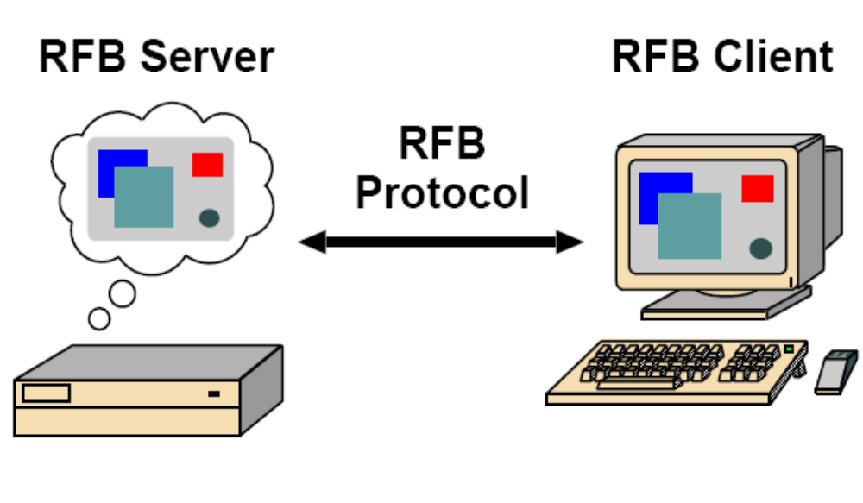
Взаимодействие по протоколу RFB

Slide 11
Display - протокол серверной части
Display-протокол (протокол серверной части) базируется на простом графическом примитиве:
«поместить прямоугольник, состоящий из пикселей, в позицию с координатами X,Y».
Обновление этих прямоугольников происходит при помощи запросов от клиента.
Информация с изменениями пересылается только в одном направлении.
Возможность прогнозирования изменений на сервере – уменьшение трафика.

Slide 12
Input - протокол клиентской части
Формируются сообщения, в которых указаны нажатие и отпускание клавиш, передвижения мышкой и нажатие ее клавиш.
Взаимодействие по протоколу RFB
Протокол может работать со сплошным потоком байт;
Протокол может работать с сообщениями.
На транспортном уровне использует протокол TCP.

Slide 13
4 группы сообщений,
посылаемые протоколом VNC
Сообщения, посылаемые при стадии «рукопожатия»;
Сообщения, используемые при инициализации;
Сообщения клиент-сервер;
Сообщения сервер-клиент:

Slide 14
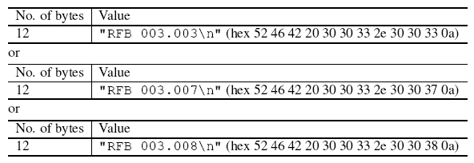
Сообщения,
используемые при «рукопожатии»
«Рукопожатие» начинается с того, что сервер посылает клиенту сообщение ProtocolVersion, в котором указывается наибольшая и наименьшая версии протокола.
Пример сообщения ProtocolVersion:

Slide 15
Сообщение с
поддерживаемыми типами безопасности
Если сервер прислал хотя бы один тип безопасности, поддерживаемый клиентом, то клиент отсылает единственный байт назад, указывающий, какой тип безопасности должен использоваться при подключении.
Если этот байт является нулем, то сервер закрывает соединение и отсылает клиенту сообщение с указанием причины.

Slide 16
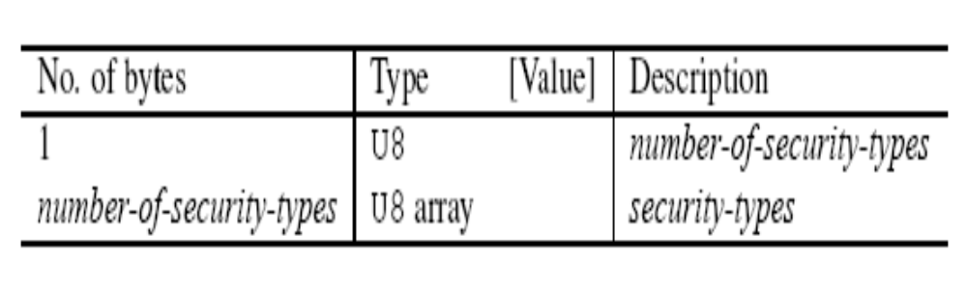
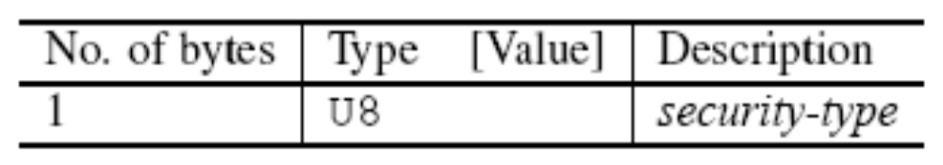
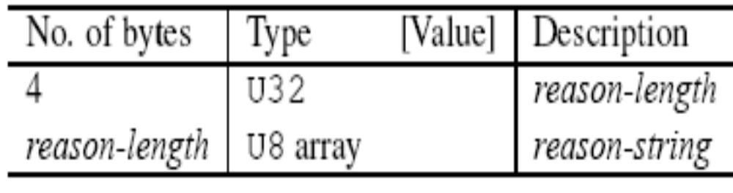

Slide 17
Сообщение об установлении соединения
Последним сообщением стадии «рукопожатия» является сообщение SecurityResult, в котором сервер указывает, что соединение было установлено.
Пример сообщения SecurityResult приведен ниже:

Slide 18
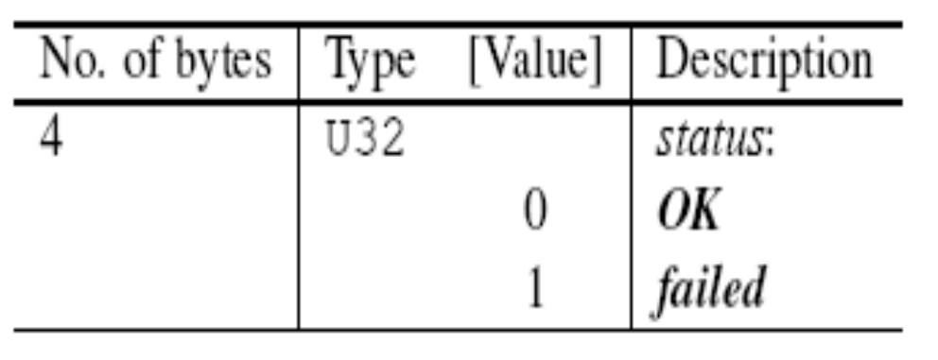
Сообщение об установлении соединения – завершение стадии «рукопожатия»
Стадия инициализации
Клиент и сервер обмениваются сообщениями ClientInit и ServerInit, в которых указываются параметры, используемые при дальнейшей работе сервера и клиента

Slide 19
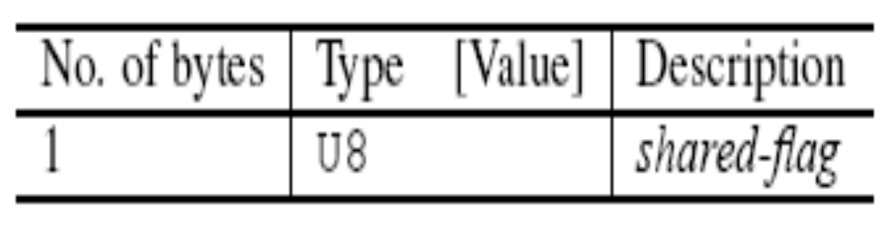
Инициализация - сообщение ClientInit
В сообщение ClientInit указывается, возможны ли подключения к серверу других клиентов, либо сервер должен дать монопольный доступ клиенту
Инициализация – сообщение ServerInit
Указание клиенту размера (ширины и высоты) framebuffer’a сервера, формат пикселя и названия компьютера - все это находится в сообщении ServerInit.

Slide 20
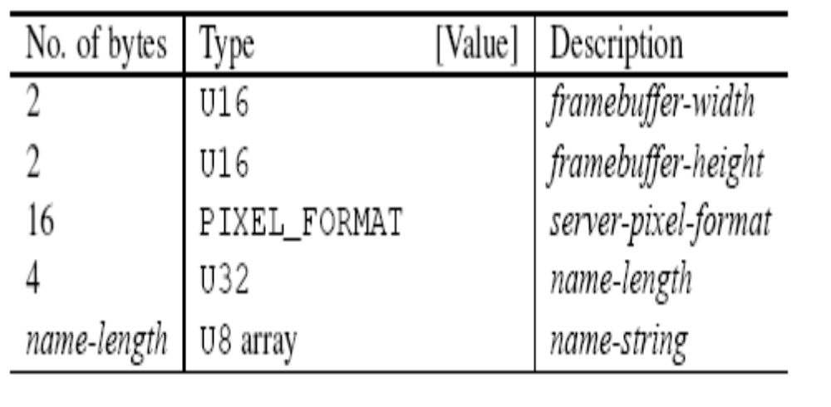

Slide 21
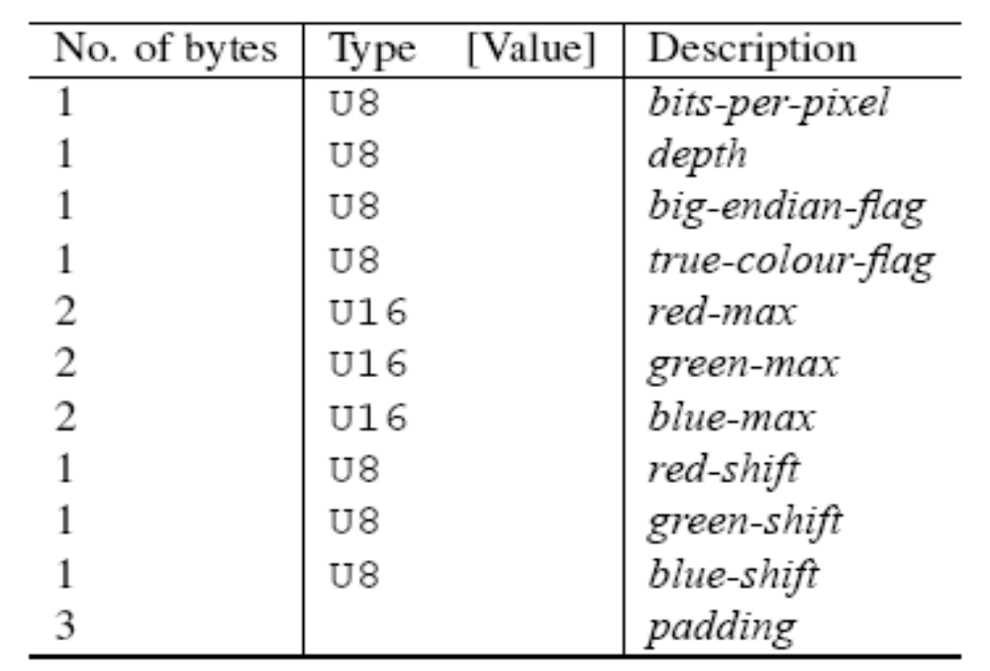
Инициализация – сообщение PIXEL_FORMAT

Slide 22
Сообщения клиент-сервер:
SetPixelFormats;
SetEncoding;
FrameBufferUpdateRequest;
KeyEvent;
PointerEvent;
Рассмотрим каждое из этих сообщений
SetPixelFormats - в этом сообщении указывается формат пикселей, в которых должны быть переданы данные обновления framebuffer’a;

Slide 23
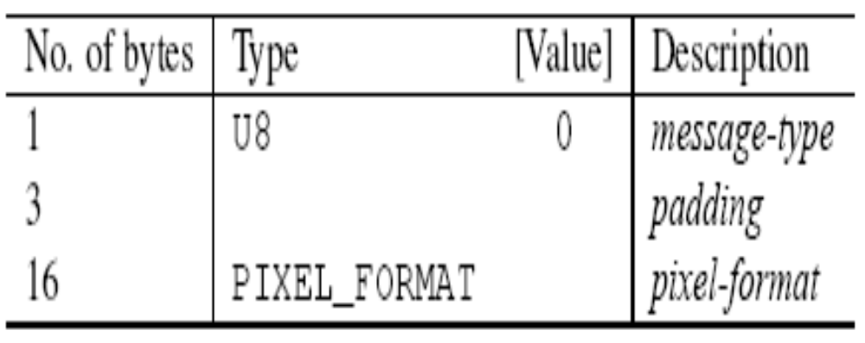
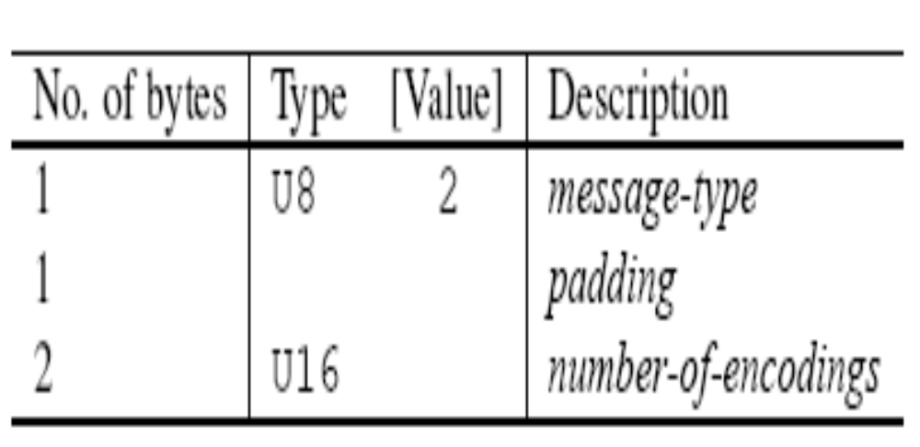
SetEncoding - установка кодировки части framebuffer’a;

Slide 24
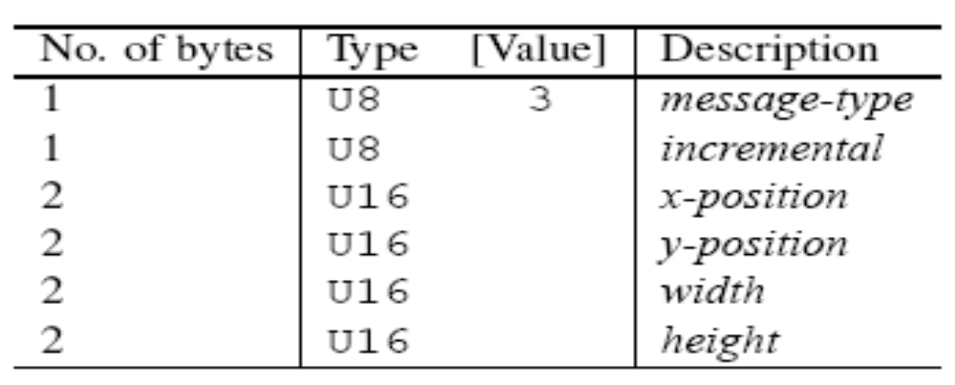
FrameBufferUpdateRequest - информирует сервер, что клиент интересуется областью framebuffer’a, с определенной позицией x,y, шириной и высотой;

Slide 25
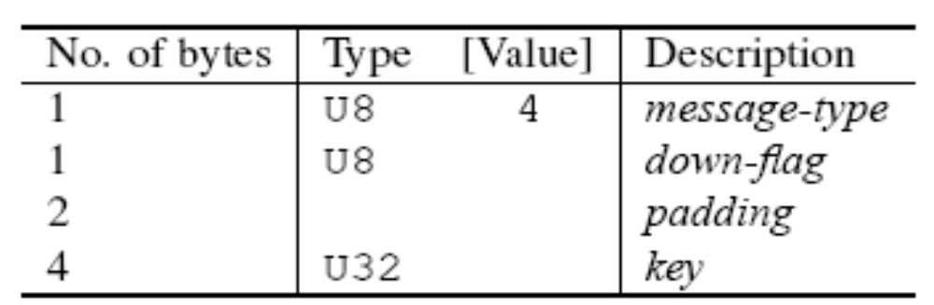
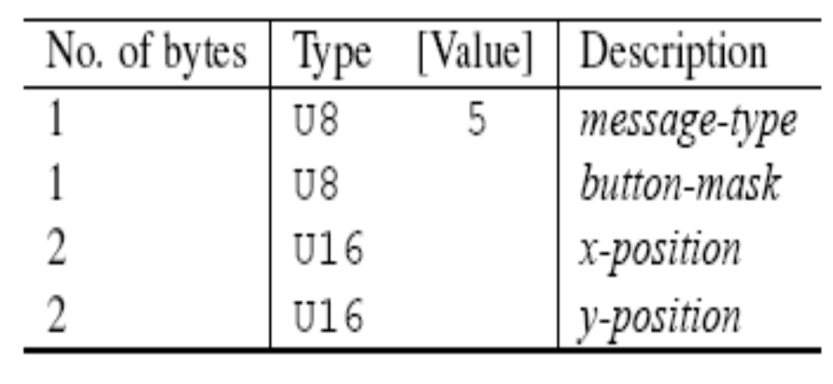
KeyEvent - сообщение серверу о нажатие или отжатии клавиши; Используется ACII – кодировка.
PointerEvent – сообщает серверу о перемещении, нажатии или отпускании клавиши мыши.

Slide 26
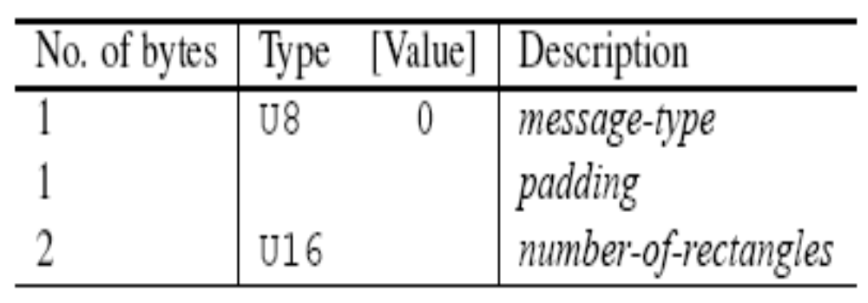
Сообщения сервер -клиент
FramebufferUpdate;
SetColourMapEntries;
FramebufferUpdate – сообщение, в котором пересылает обновляемая область framebuffer’a. Отсылается в ответ сообщение клиента FrameBufferUpdateRequest;

Slide 27
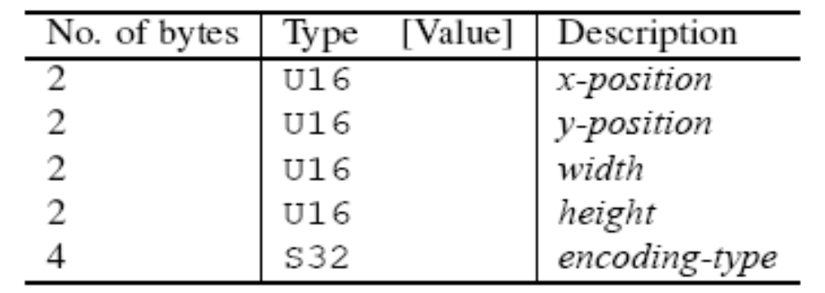
В сообщении FramebufferUpdate указывается только номер передаваемого прямоугольника.
Сама прямоугольная область описывается следующей структурой:

Slide 28
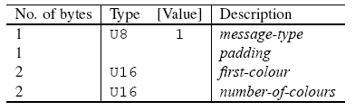
SetColourMapEntries – установка и передача используемой палитры.
Проблема безопасного соединения при использования VNC
Одной из проблем использования VNC является обеспечение безопасности соединения.
При необходимости можно использовать аутентификацию VNC.

Slide 29
Если же аутентификация VNC используется, сервер отправляет случайный 16-байтовый запрос клиенту, клиент шифрует запрос с помощью алгоритма DES, используя пароль, установленный пользователем как ключ, и отправляет 16-байтовую реакцию серверу.
Возможны еще некоторые виды безопасности, например, Tight, Ultra, TSL и т.п.
При необходимости возможно расширение протокола своими модулями.

Slide 30
Например, для большей безопасности можно реализовать шифрование пароля каким-либо криптоустойчивым методом шифрования.
Также VNC-соединение может быть установлено через SSH или VPN-туннель, что даст дополнительный уровень защиты с более мощным методом шифрования.

Slide 31
Проблема экономии трафика при использования VNC
Для этого в VNC реализованы несколько видов формата представление пикселей. Это 24, 16 и 8 бит на пиксель.
16 и 8-битное преставление пикселя задается при помощи карты цветов.
Также для экономии трафика возможны различные виды кодирования. Такие, например, как CopyRect, RRE, Hextile, ZRLE, Cursor pseudo-encoding, DesctopSize pseudo-encoding.
Без указания типа кодирования, по умолчанию, применяется метод Raw. Эти методы кодировки являются достаточно хорошими, что позволяет сильно сжать передаваемый трафик от сервера к клиенту.

Slide 32
Структура приложения удаленного администрирования с использованием протокола VNC
Возможная структура серверной части приложения
Модуль 1 – модуль приема и передачи сообщений протокола VNC клиента.
Модуль 2 – модуль работы с сообщениями протокола VNC. Состоит из 3 трех подмодулей:

Slide 33
- Подмодуль 2.1 – модуль, который формирует сообщения протокола VNC, используемые на стадии «рукопожатия».
- Подмодуль 2.2 – модуль, который формирует сообщения протокола VNC, используемые на стадии «инициализации».
- Подмодуль 2.3 – модуль, который формирует сообщения протокола VNC, используемые в рабочей стадии.

Slide 34
Возможная структура
серверной части приложения
Модуль 3 – это модуль установки и завершения TCP/IP соединения, а также работы в этом соединении.
Модуль 4 – модуль аутентификации. Используется для установки соединения по средствам аутентификации протокола VNC.
Модуль 5 – модуль инициализации. Инициализирует все необходимые параметры, устанавливаемые и далее используемые протоколом VNC.

Slide 35
Модуль 6 – это модуль, в котором отслеживается изменение framebuffer’a сервера и отсылаются клиенту изменяемые части.
Модуль 7 - в этом модуле реализуется возможности обмена файлами между клиентом и сервером.
Модуль 8 – модуль, который формирует сообщения, передаваемые непосредственно в операционную систему и управления ей удаленно.
Модуль 9 – часть системы, которая отслеживает действия пользователя и формирует на них реакции.

Slide 36
Возможная структура
клиентской части приложения
Модуль 1 – модуль приема и передачи сообщений протокола VNC сервера.
Модуль 2 – модуль работы с сообщениями протокола VNC. Состоит из 3 трех подмодулей:
Подмодуль 2.1 – модуль, который формирует сообщения протокола VNC используемые на стадии «рукопожатия».
Подмодуль 2.2 – модуль, который формирует сообщения протокола VNC используемые на стадии «инициализации».
Подмодуль 2.3 – модуль, который формирует сообщения протокола VNC используемые в рабочей стадии.

Slide 37
Модуль 3 – это модуль установки и завершения TCP/IP соединения, а также работы в этом соединении.
Модуль 4 – модуль аутентификации. Используется для установки соединения по средствам аутентификации протокола VNC.
Модуль 5 – модуль инициализации. Инициализирует все необходимые параметры, устанавливаемые и далее используемые протоколом VNC.
Модуль 6 – модуль, в который получает обновляемые части framebuffer’a и прорисовывает их в рабочей области.
Модуль 7 - в этом модуле реализуется возможности обмена файлами между клиентом и сервером.
Модуль 8 – часть системы, которая отслеживает действия пользователя и формирует на них реакции.

Slide 38
Структура приложения.
Схема взаимодействия клиентской и серверной частей системы удаленного администрирования
Клиентская часть
Серверная часть
TCP - протокол
TCP - протокол
VNC - протокол
VNC - протокол
Системные вызовы
Системные вызовы

Slide 39
соединение реализуется при помощи компонент IndyTCPClient и IndyTCPServer версии 6.0.
На уровень ниже используется реализация протокола VNC версии 3.3, а также его модификация:
- с добавленной аутентификацией,
- шифрованием данных и
- передачей файлов от клиентской части к серверной части системы удаленного администрирования.
На самом нижнем уровне происходят непосредственно системные вызовы, вызванные инструкция протокола VNC, или его модификацией.

Slide 40
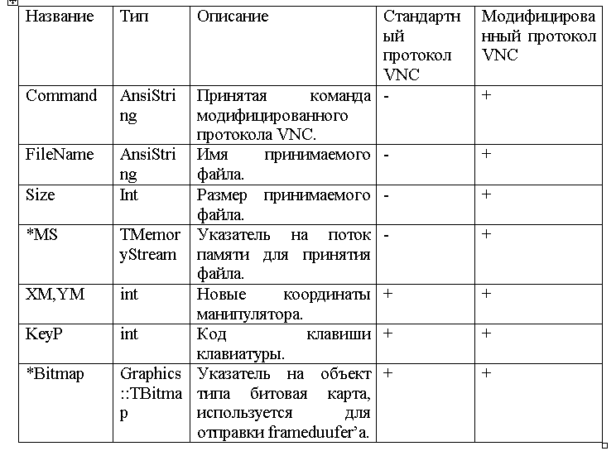
Использованные структуры данных в серверной части системы удаленного администрирования

Slide 41
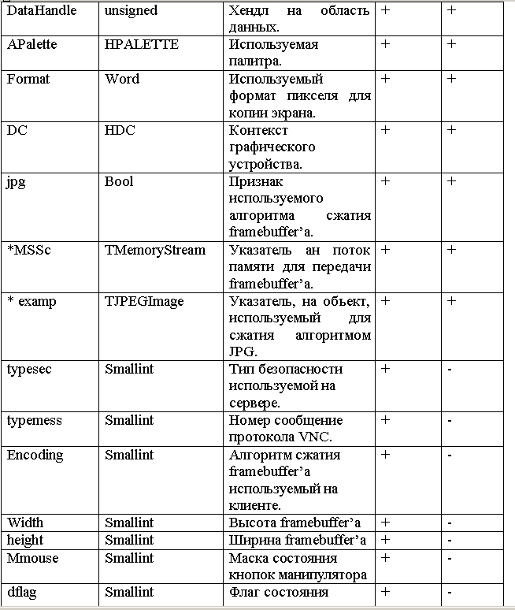
Использованные структуры данных в серверной части системы удаленного администрирования

Slide 42
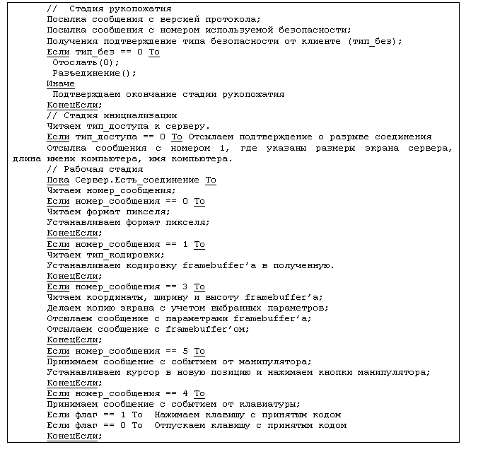
Алгоритм работы стандартного протокола VNC

Slide 43
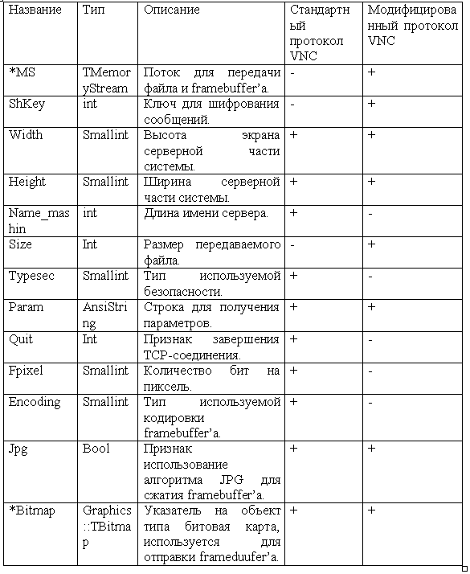
Использованные структуры данных в клиентской части системы удаленного администрирования

Slide 44
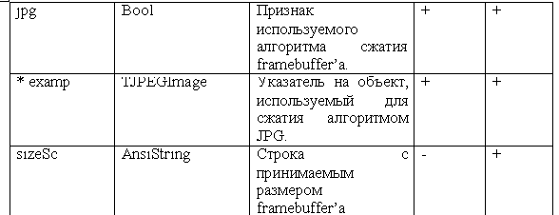

Slide 45
Алгоритм установления соединения по протоколу VNC
Сообщаем Сервер, что используем протокол VNC
Версия = Соеденинени.Читаем()
//Стадия рукожатия
Если версия ==RFB003.003\n То
{
Тип_безопасности = соедиенени.Читаем()
Если Тип_Безопасности = 1 То
{Подтверждаем Тип_Безопастности;}Иначе {Отсылаем Отказ от Тип_безовастности}
Выход = Соединение.Читаем
Если Выход = 0 То {Соединение.Дисконнект();}
// Стадия инициальзации
Запрос параметров();
Сообщение_с_параметрами = СоединениеюЧитаем();
// Рабочая стадия
Передача используемых параметров
Установка параметров для формата передачи изображения
}

Slide 46
Алгоритм функции,
вызывающейся при нажатии кнопки манипулятора
Если Соединение = Да То
{Если VNC = Да То
{Соединение.Отправить(5);
Если Нажата_Левая_Кнопка То{Маска = 4}
Если Нажата_Правая_Кнопка То{Маска = 1}
Если Нажата_Средняя_Кнопка То{Маска = 2}
Соединение.Отправить(Маска);
Соединение.Отправить(Х-Координату,У-Координату);
}
Иначе
{
Если Нажата_Левая_Кнопка То
{Соединение.Отправить_Строку(Шифрование(mlpush#down#));}
Если Нажата_Правая_Кнопка То
{Соединение.Отправить_Строку(Шифрование(mrpush#down#));}
Если Нажата_Средняя_Кнопка То
{Соединение.Отправить_Строку(Шифрование(mmpush#down#));}
}
}

Slide 47
Алгоритм функции,
вызывающейся при отпускании кнопки манипулятора
Если Соединение = Да То
{Если VNC = Да То
{Соединение.Отправить(5);
Маска = 0
Соединение.Отправить(Маска);
Соединение.Отправить(Х-Координату,У-Координату);
}
Иначе
{ Если Нажата_Левая_Кнопка То
{Соединение.Отправить_Строку(Шифрование(mlpush#up#));}
Если Нажата_Правая_Кнопка То
{Соединение.Отправить_Строку(Шифрование(mrpush#up#));}
Если Нажата_Средняя_Кнопка То
{Соединение.Отправить_Строку(Шифрование(mmpush#up#));} }}

Slide 48
Алгоритм функции,
вызывающейся при движении манипулятора
Если Соединении = Да То
{Если VNC = Да То
{ Соединение.Отправить(5);
Соединение.Отправить(0);
Соединение.Отправить(Х);
Соединение.Отправить(У);
}
Иначе
{
Соединение.Отправить(Шифрование(mmove#X#Y#));
}
}

Slide 49
Алгоритм функции PrintScreen()
Если Соединение = Да То
{Если VNC = Да То
{Соединении.отправить(3);
Соединении.отправить(0);
Соединении.отправить(0);
Соединении.отправить(высота);
Соединении.отправить(ширина);
Тип_сообщение = Соединение.Получить();
Номер_пр = Соединение.Получить();

Slide 50
Х_поз = Соединение.Получить();
У_поз = Соединение.Получить();
Высота = Соединение.Получить();
Ширина = Соединение.Получить();
Тип_сжатия = Соединение.Получить();
Если Тип_сжатия = 0 То
{размер = Соединение.Получить();
Фреймбуфер = Соединение.Получить_Поток();
ФреймБуфер.Сохранить_в_файл(1.bmp);
Раб_Обл.Загрузить_Из_файла(1.bmp);
}

Slide 51
Иначе
{ размер = Соединение.Получить();
Фреймбуфер = Соединение.Получить_Поток();
ФреймБуфер.Сохранить_в_файл(1.jpg);
Раб_Обл.Загрузить_Из_файла(1.jpg);}
Раб_Обл.Прорисовка();
}
Иначе//Мой протокол
{Соединение.Отправить(Print#);
Если Тип_сжатия = 0 То
{размер = Соединение.Получить();

Slide 52
Фреймбуфер = Соединение.Получить_Поток();
ФреймБуфер.Сохранить_в_файл(1.bmp);
Раб_Обл.Загрузить_Из_файла(1.bmp);
}
Иначе
{ размер = Соединение.Получить();
Фреймбуфер = Соединение.Получить_Поток();
ФреймБуфер.Сохранить_в_файл(1.jpg);
Раб_Обл.Загрузить_Из_файла(1.jpg);}
Раб_Обл.Прорисовка();
}

